Slide 1
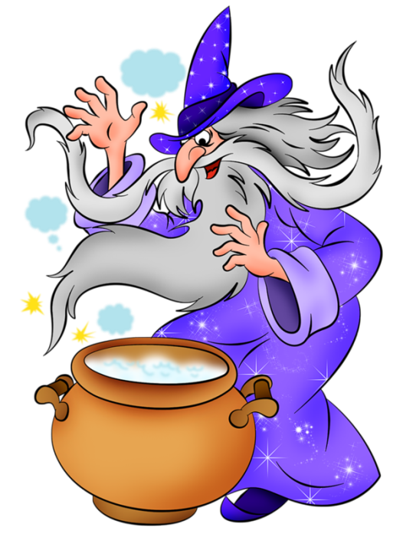
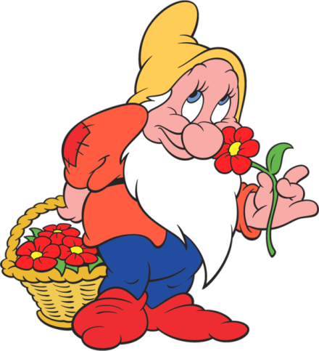
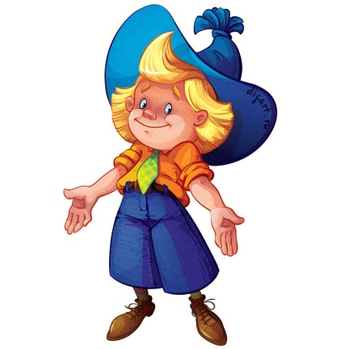
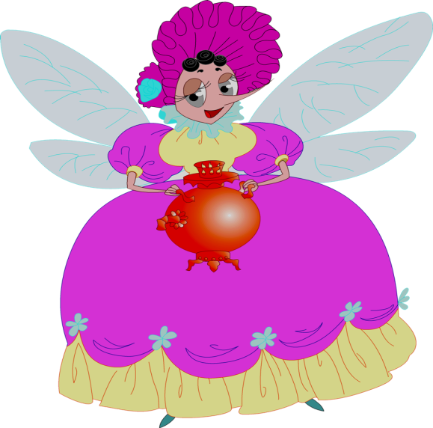
В гостях у сказки (старшая группа)
Воспитатель МАДОУ д/с № 82
Горбылёва Л. С.

Slide 2
Отгадай, из какой сказки?
Была она артисткой
Прекрасной, как звезда,
От злого Карабаса
Сбежала навсегда.

Slide 3
По щучьему веленью
Уплетая калачи,
Ехал парень на печи.
Прокатился по деревне
И женился на царевне.

Slide 4
Три медведя
Возле леса, на опушке,
Трое их живет в избушке.
Там три стула и три кружки,
Три кроватки, три подушки.
Угадайте без подсказки,
Кто герои этой сказки?

Slide 5
Белоснежка и семь гномов
Она была подружкой гномов,
И вам, конечно же, знакома.

Slide 6
Кот в сапогах
Этот сказочный герой
С хвостиком, усатый,
В шляпе у него перо,
Сам весь полосатый,
Ходит он на двух ногах,
В ярко-красных сапогах.

Slide 7
Кот Матроскин
Любит есть он бутерброд
Не как все, наоборот,
Он в тельняшке, как моряк.
Звать кота, скажите, как?

Slide 8
Гуси -лебеди
Утащили злые птицы
Кроху-братца у сестрицы,
Но сестричка, хоть мала
Все же малыша спасла.
Что за птицы в сказке были?
И кому они служили?

Slide 9
Петушок-золотой гребешок
Ах ты Петя-простота,
Сплоховал немножко,
Не послушался кота,
Выглянул в окошко.

Slide 10
Алёнушка и братец Иванушка
Нет ни речки, ни пруда.
Где воды напиться?
Очень вкусная вода
В ямке от копытца!..

Slide 11
Морозко
В стужу в лес ее отправили
И замерзать там оставили.
Но Мороз ее не погубил,
За доброту и старание ее он наградил.

Slide 12
Царевна -лягушка
Попала в болото ли
Лихая стрела.
А в этом болоте
Сидела она.
Но в конце знакомой сказки
Сделалась она прекрасной.

Slide 13
Давайте отдохнём
Серый волк –зубами щелк (показали руками «пасть»)
В дружбе знали они толк. (поклон)
Но набрел на теремок
Мишка косолапый (изобразить мишку)
Раздавил он теремок
Своей огромной лапой. (кулачок об кулачок)
Звери очень испугались,
Поскорее разбежались т(бег на месте)
А потом собрались снова
Чтоб построить терем новый. (сели на стульчики)

Slide 14
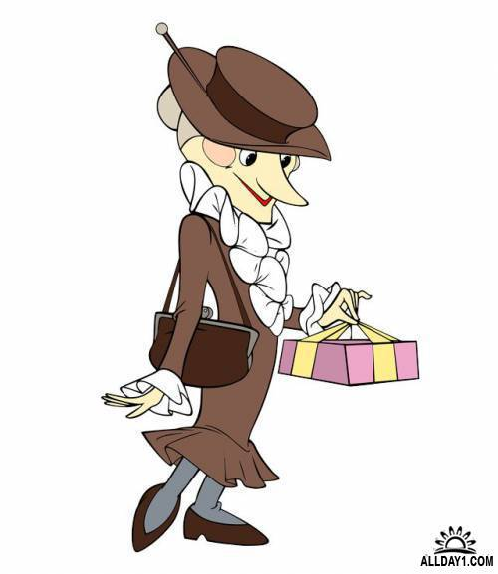
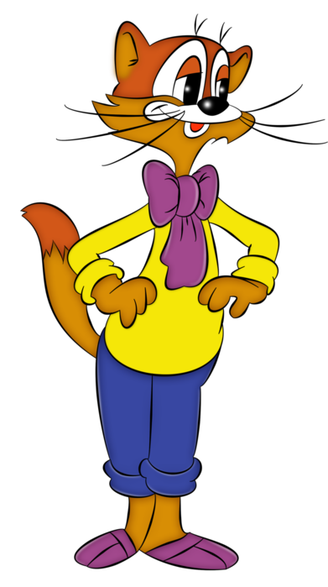
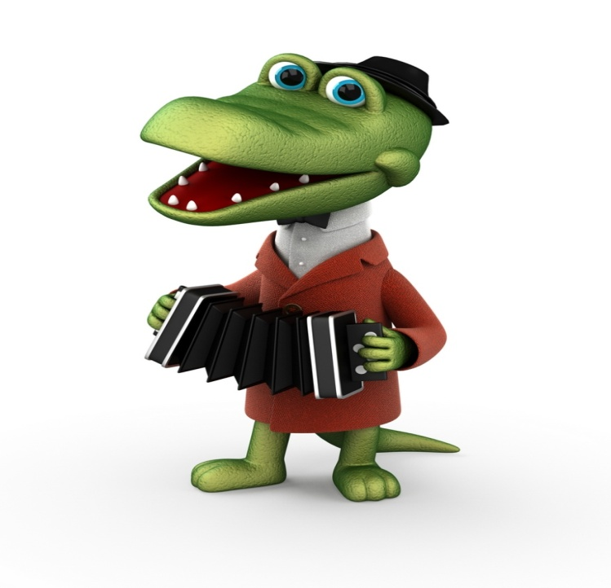
Кто лишний?

Slide 15
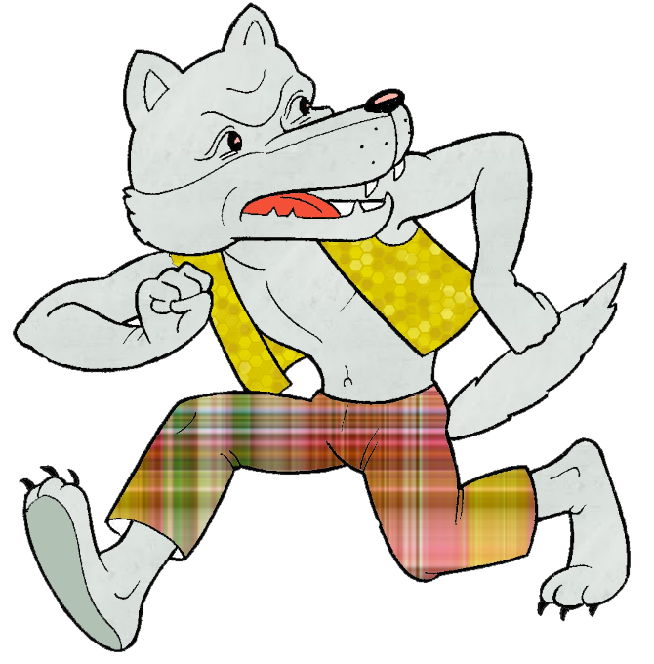
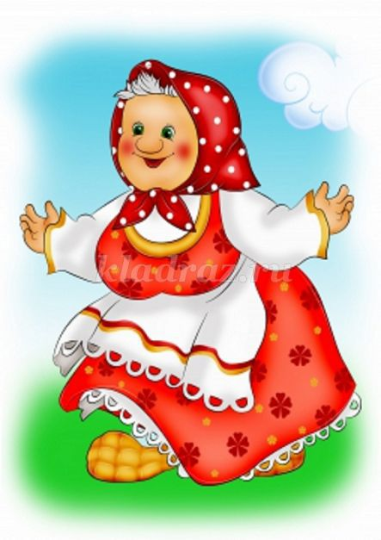
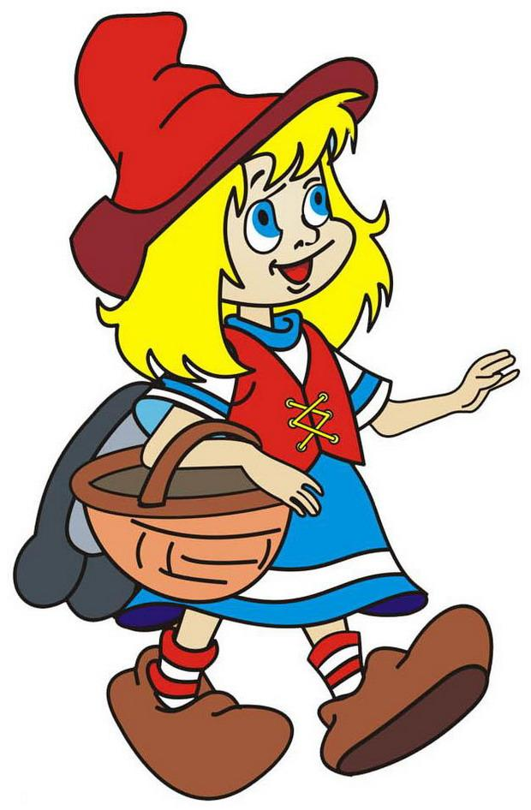
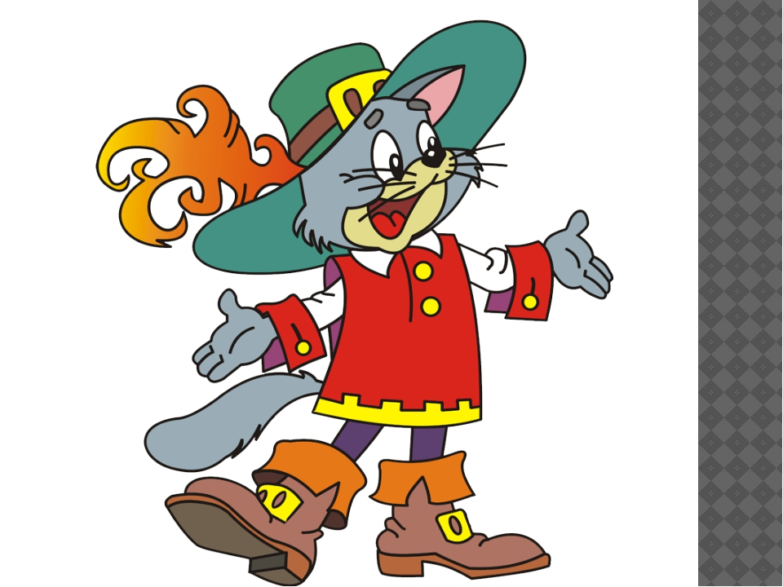
Кто лишний?

Slide 16
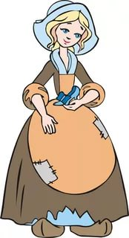
Кто лишний?

Slide 17
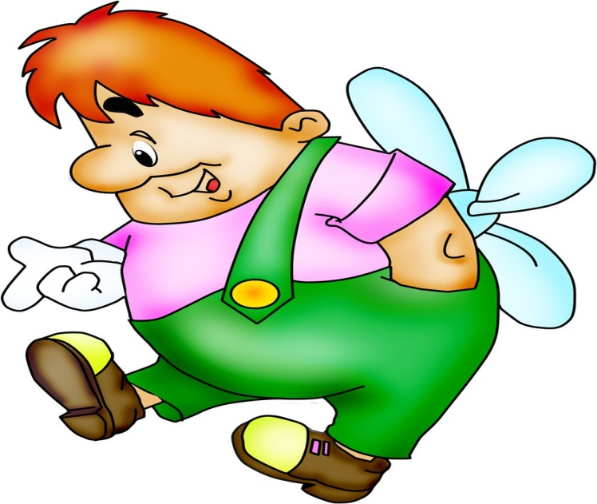
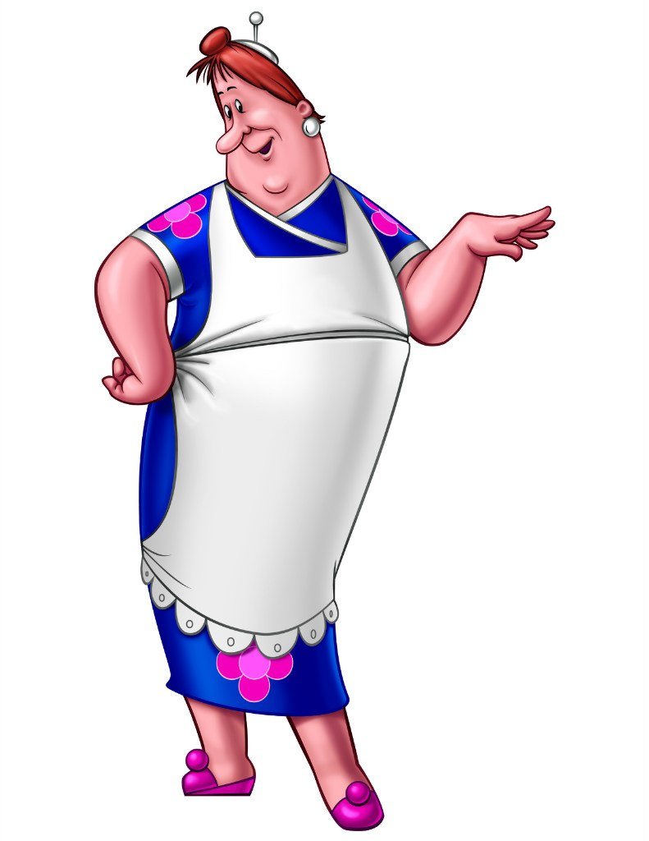
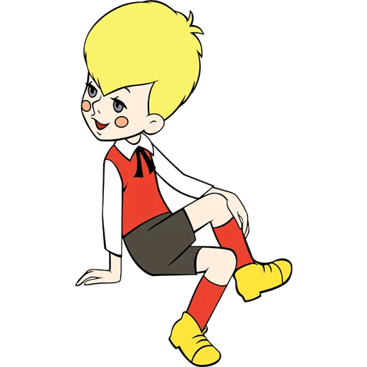
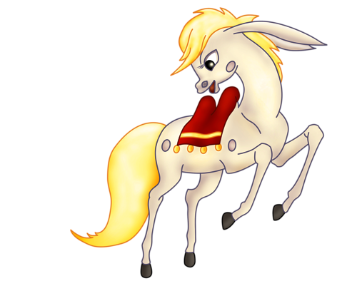
Кто лишний?

Slide 18
Исправь ошибку.
«Золотой замочек» (Золотой ключик)
«Волк и семеро тигрят» (Волк и семеро козлят)
«Петушок-золотой пастушок» (Петушок-золотой гребешок)
«Четыре медведя» (Три медведя)
«Царевна-жаба» (Царевна-лягушка)
«Ледяная королева» (Снежная королева)
«Красная кепочка» (Красная шапочка)
«Мария и медведь» (Маша и медведь)
«Заюшкина комната» (Заюшкина избушка)
«Алёнушка и братец Васинька» ( Аленушка и братец Иванушка)
«Деревянный солдатик» (Оловянный солдатик)

Slide 19
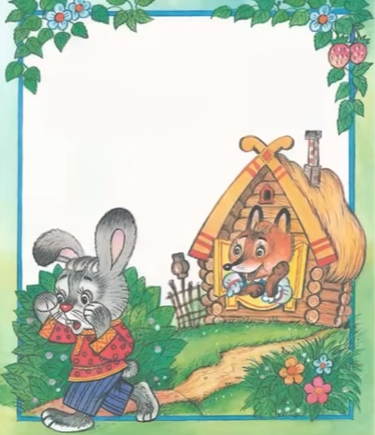
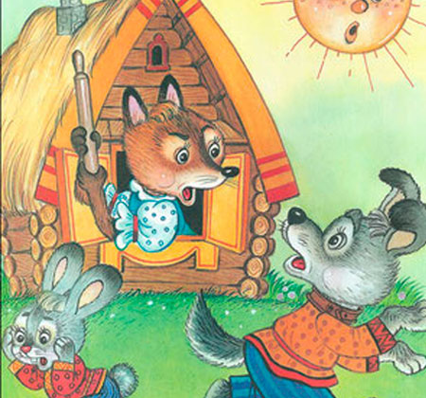
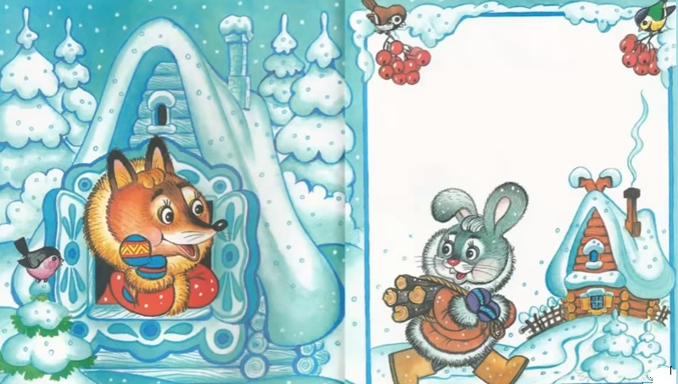
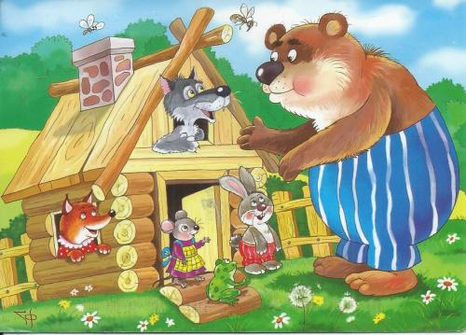
Какая картинка лишняя?

Slide 20
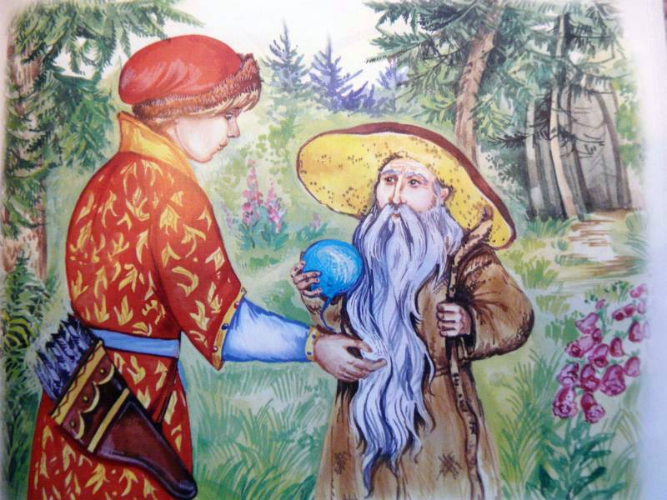
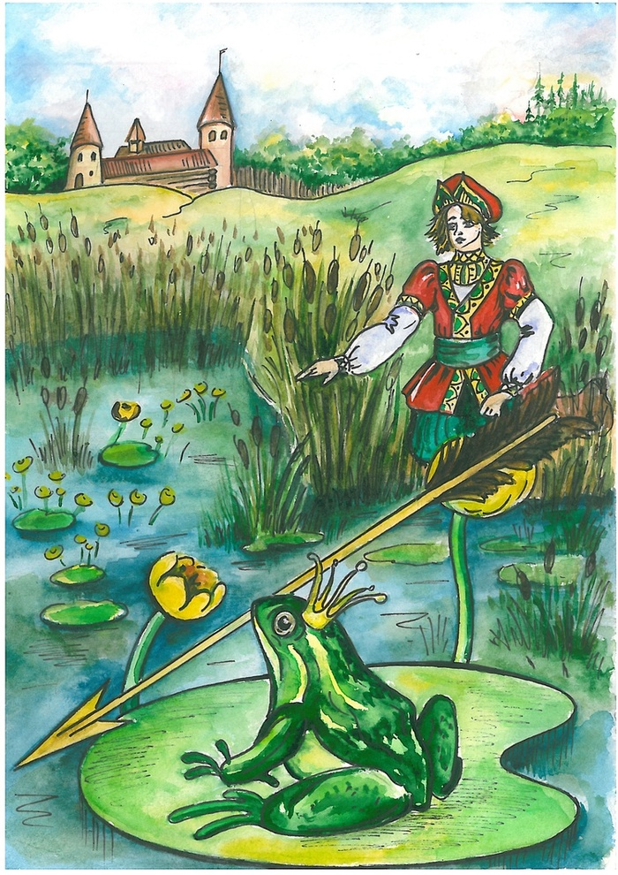
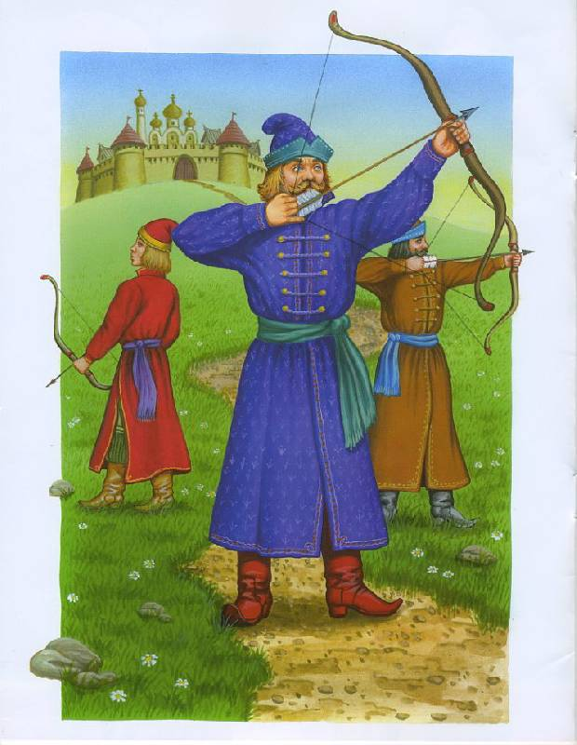
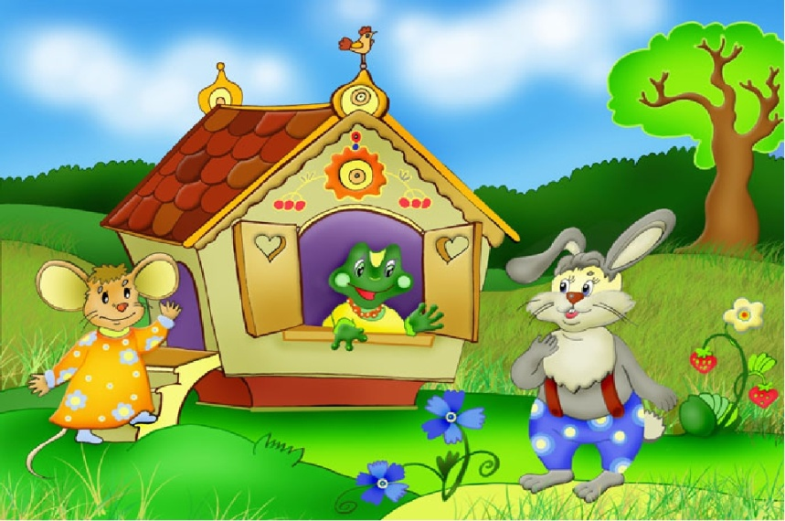
Какая картинка лишняя?

Slide 21
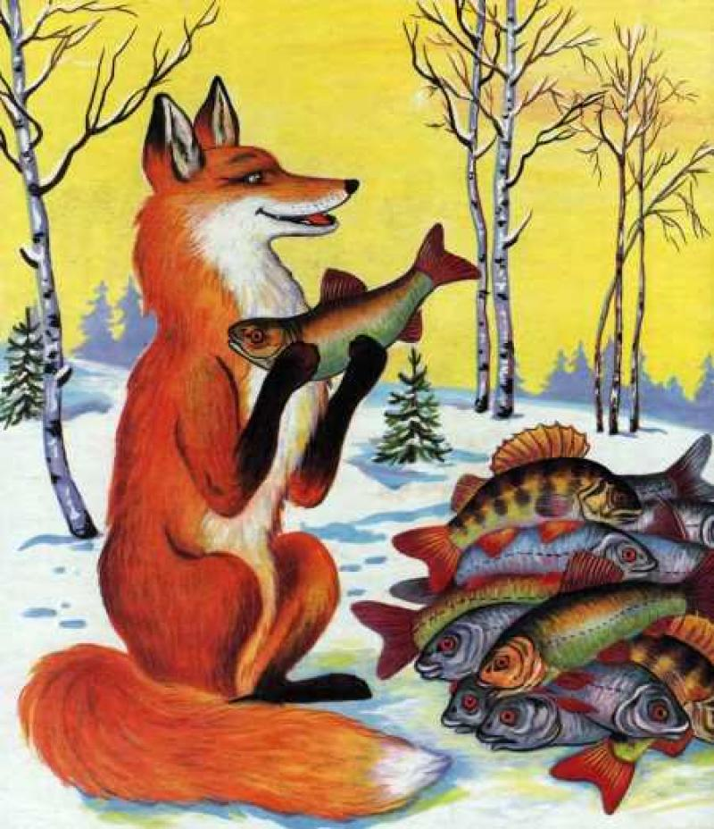
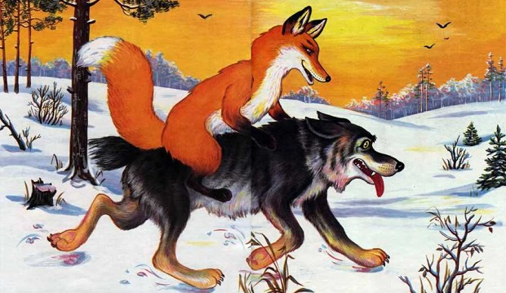
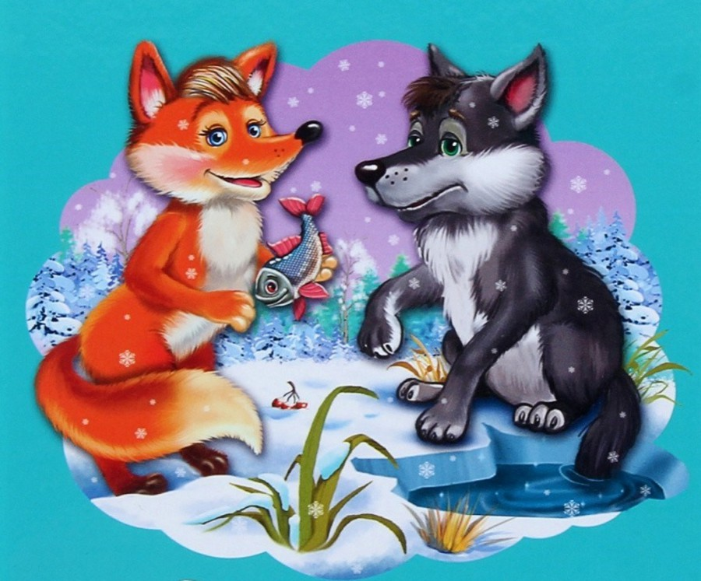
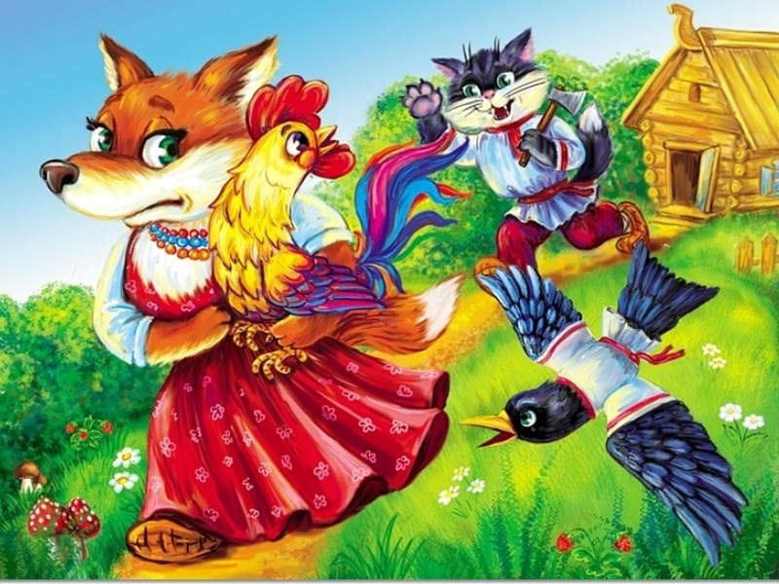
Какая картинка лишняя?

Slide 22
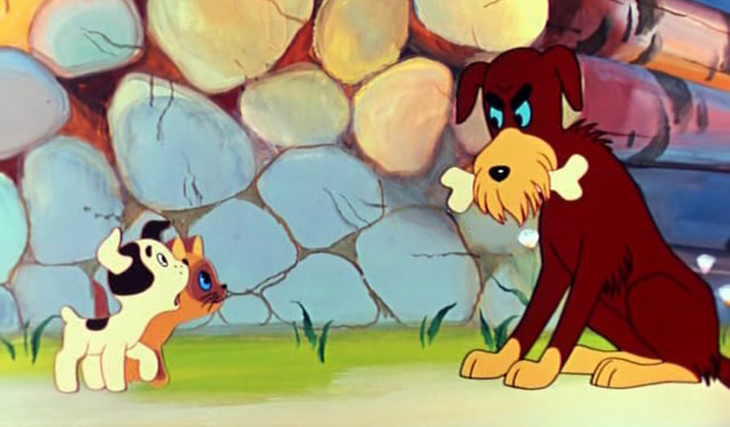
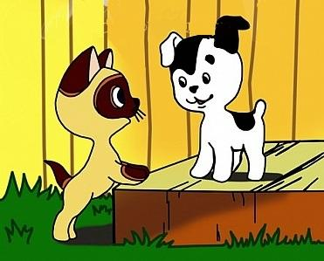
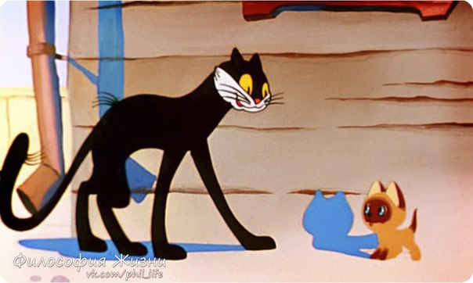
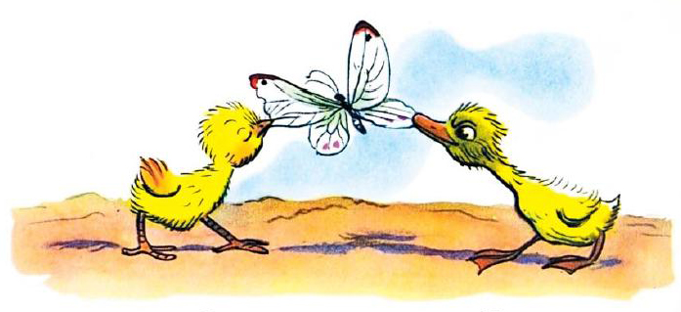
Какая картинка лишняя?

Slide 23
До свидания!

